Slide 1
Web攻防 训练营
收集域名信息

Slide 2
课程内容
1. 域名介绍
3. Whois查询
2. Whois介绍
4. 备案信息查询

Slide 3
域名介绍
01

Slide 4
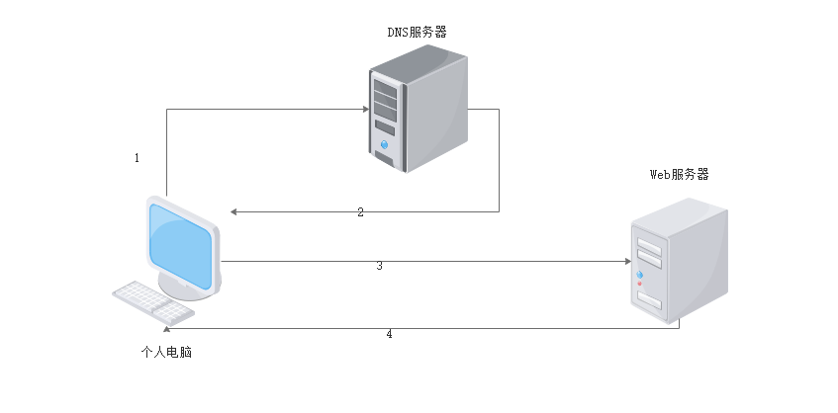
域名（Domain Name），是由一串用点分隔的名字组成的Internet上某一台计算机或计算机组的名称，用于在数据传输时标识计算机的电子方位。
例如：学院域名：51cto.com
对于edu.51cto.com 以及www.51cto.com是该域名对应的子域名，而edu和www都是对应的主机头。
浏览网站过程：（从DNS服务器获得指定域名对应的IP地址）

Slide 5
Whois介绍
02

Slide 6
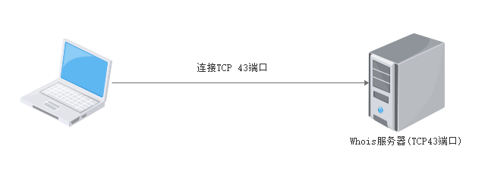
whois是用来查询域名的IP以及所有者等信息的传输协议。简单说，whois就是一个用来查询域名是否已经被注册，以及注册域名的详细信息的数据库（如域名所有人、域名注册商）
不同域名后缀的whois信息需要到不同的whois数据库查询。如.com的whois数据库和.edu的就不同。每个域名或IP的WHOIS信息由对应的管理机构保存，例如，以.com结尾的域名的WHOIS信息由.com域名运营商VeriSign管理，中国国家顶级域名.cn域名由CNNIC(中国互联网络信息中心)管理
WHOIS协议。其基本内容是，先向服务器的TCP端口43建立一个连接，发送查询关键字并加上回车换行，然后接收服务器的查询结果。
返回Whois信息

Slide 7
Whois查询
03

Slide 8
Whois查询的重要性：通过Whois查询可以获得域名注册者邮箱地址等信息。一般情况下对于中小型网站域名注册者就是网站管理员。利用搜索引擎对Whois查询到的信息进行搜索，获取更多域名注册者的个人信息。
Whois查询方法：
1、Web接口查询：https://whois.aliyun.com/ 、 https://www.whois365.com/cn/
http://whois.chinaz.com/ 、 https://whois.aizhan.com/
2、通过Whois命令行查询。
在Kali linux下自带了Whois查询工具，通过命令 whois 域名 进行查询。
查找学院网站 51cto.com域名注册商邮箱，域名注册者邮箱。

Slide 9
备案信息查询
04

Slide 10
ICP备案介绍：Internet Content Provider网络内容提供商。
《互联网信息服务管理办法》指出互联网信息服务分为经营性和非经营性两类。国家对经营性互联网信息服务实行许可制度；对非经营性互联网信息服务实行备案制度。未取得许可或者未履行备案手续的，不得从事互联网信息服务。在中华人民共和国境内提供非经营性互联网信息服务，应当依法履行备案手续。未经国家机关单位许可备案，不得在中华人民共和国境内从事非经营性互联网信息服务。
备案好处：为了防止在网上从事非法的网站经营活动，打击不良互联网信息的传播，如果网站不备案的话，很有可能被查处以后关停。
ICP备案查询方法：
Web接口查询：
http://www.beianbeian.com/ http://www.miitbeian.gov.cn/publish/query/indexFirst.action
https://www.tianyancha.com/

Slide 11
总结
1. 域名介绍
3. Whois查询
2. Whois介绍
4. 备案信息查询

Slide 12
再见
欢迎关注 Web安全 训练营课程

